Slide 1
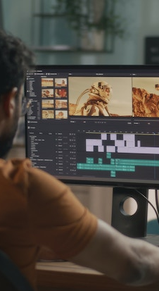
ADOBE PREMIERE PRO
Muhammad Redintan Justin

Slide 2
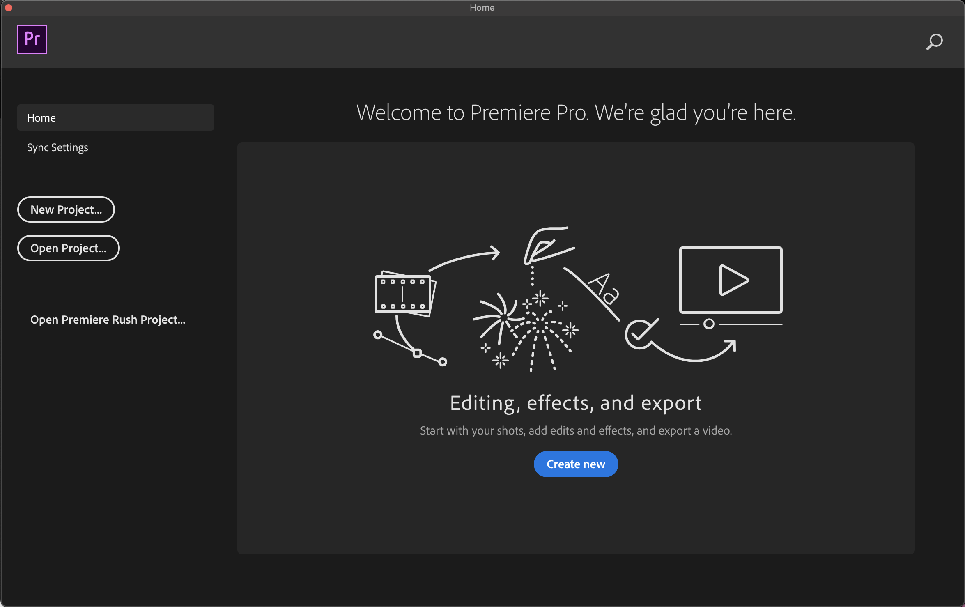
1. Saat kita membuka aplikasi adobe premiere maka akan tampil sebuah form seperti pada gambar di kiri ini.
New Project berfungsi untuk memulai sebuah project baru / lembar kerja baru.
Open Project berfungsi untuk membuka project yang telah kita buat sebelumnya.
Recent Project berfungsi sebagai list untuk menampilkan project yang telah di buat di mulai dari project yang terbaru.

Slide 3
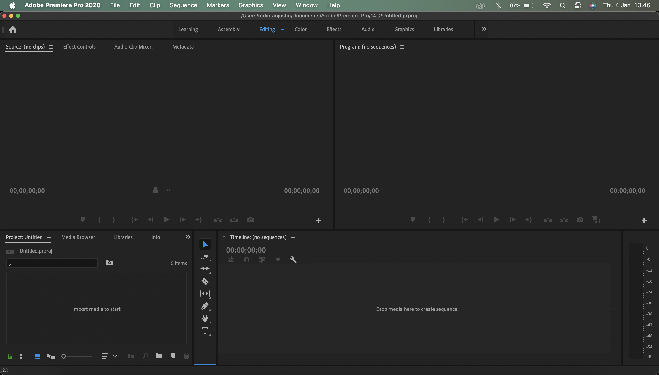
Menu Bar
Menu Bar adalah baris menu-menu yang mempunyai sub menu masing- masing.
2. Project
Project adalah dimana tempat kita untuk melihat daftar list video maupun musik yang kita masukkan kedalam adobe premiere.
3. Source
Source adalah layar dimana kita akan mengedit video mentahan kita yang berada pada layar pertama yaitu pada layar Project.
4. Timeline
Timeline adalah layar dimana tempat untuk kita menyimpan hasil list video dan musik yang telah kita edit di layar Project.
5. Program
Program adalah layar dimana tempat kita untuk melihat hasil dari editan kita.
MENU BAR
SOURCE
PROGRAM
PROJECT
TIMELINE

Slide 4
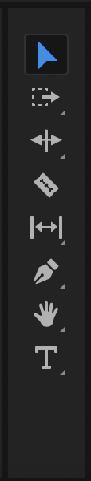
Selection Tool (V), berfungsi untuk memilih dan menggeser salah satu atau beberapa klip pada timeline.
Track Selection Tool Kanan (M), berfungsi untuk memilih semua klip pada satu atau beberapa track arah kanan.
Track Selection Tool Kiri (M), berfungsi untuk memilih semua klip pada satu atau beberapa track arah kiri.
Ripple Edit Tool (B), berfungsi untuk menyesuaikan titik edit serta memindahkan klip lainnya dalam timeline agar menjadi seimbang.
Rolling Edit Tool (N), berfungsi untuk menyesuaikan titik edit diantara dua klip tanpa mempengaruhi sisa timeline.
Rate Stretch Tool (X), berfungsi untuk mengubah durasi klip dengan mempercepat atau memperlambat speed pada video.
Razor Tool (C), berfungsi untuk memotong klip video maupun audio pada timeline.
Slip Tool (Y), berfungsi untuk memindahkan klip ke dalam maupun ke luar poin dengan jumlah yang sama secara bersamaan tanpa memengaruhi sisa timeline.
Slide Tool (U), berfungsi untuk memindahkan klip video secara bolak-balik pada timeline.
Pen Tool (P), berfungsi untuk membuat archor pada klip. Tool ini juga dapat berfungsi membuat klip menjadi transparan hingga 100%.
Hand Tool (H), berfungsi untuk menggerakan tampilan pada timeline secara horizontal maupun vertical.
Zoom Tool (Z), berfungsi untuk memperkecil ataupun memperbesar tampilan pada timeline.

Slide 5
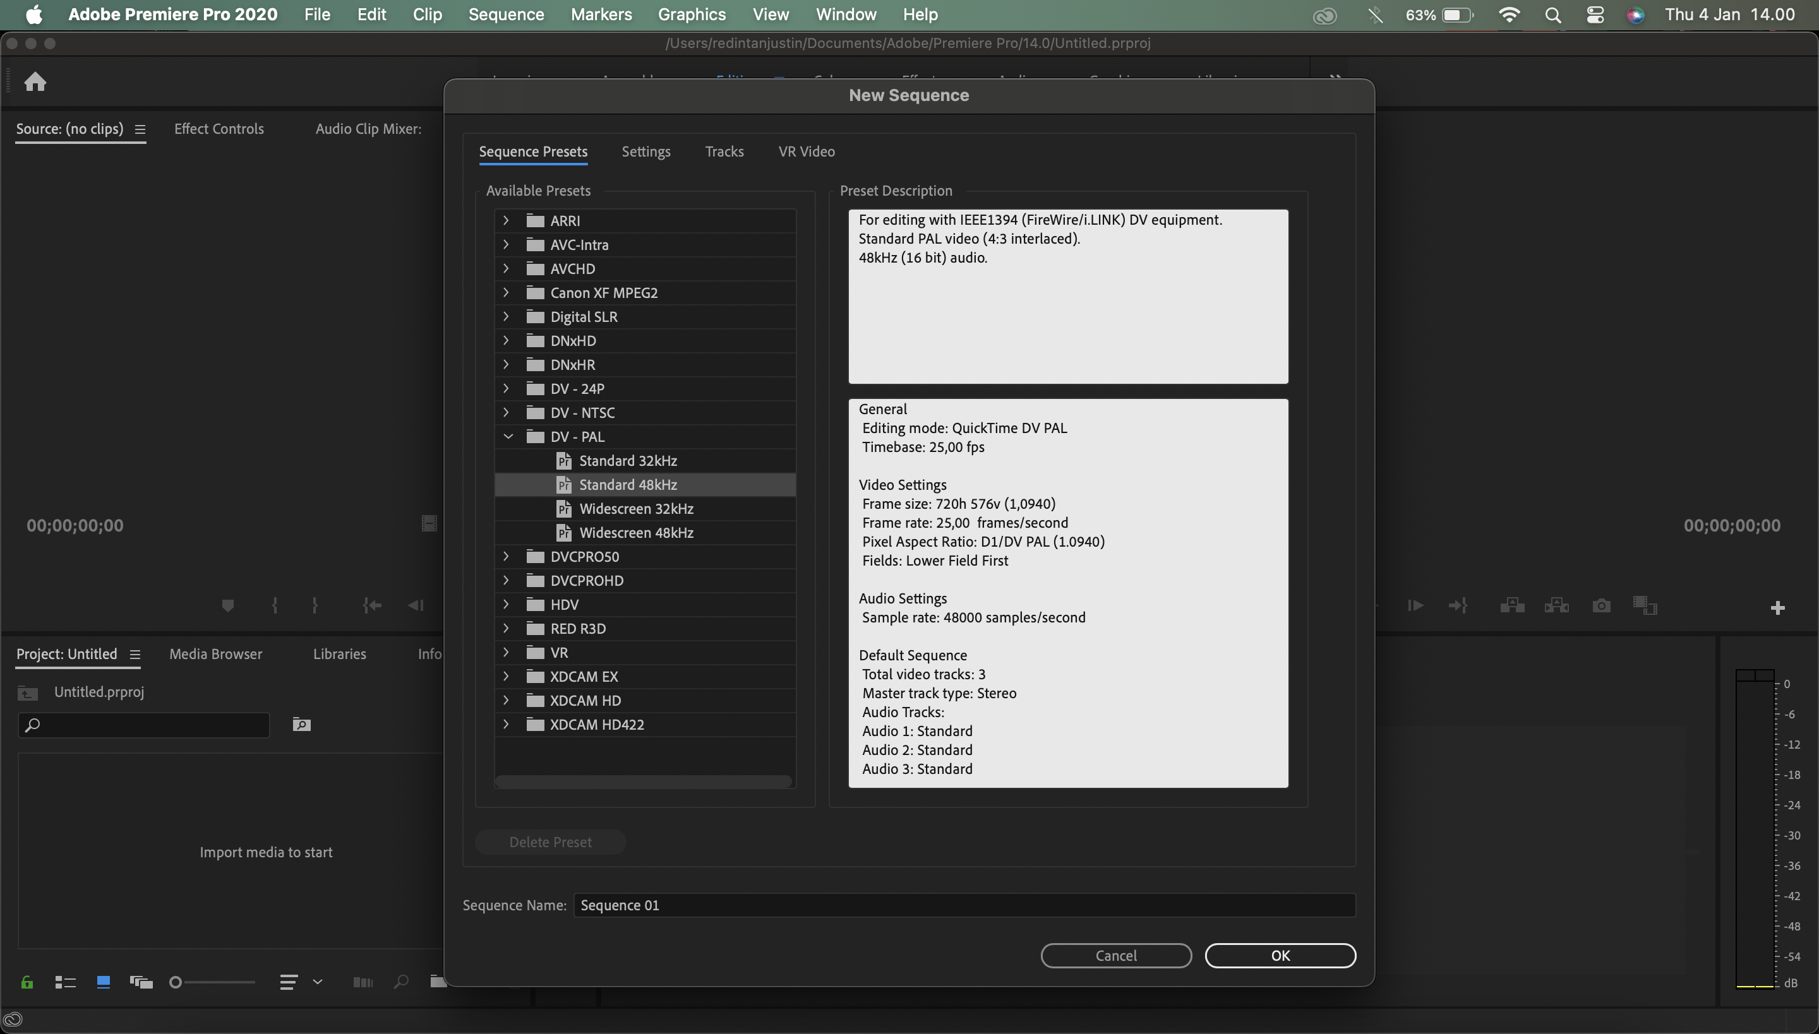
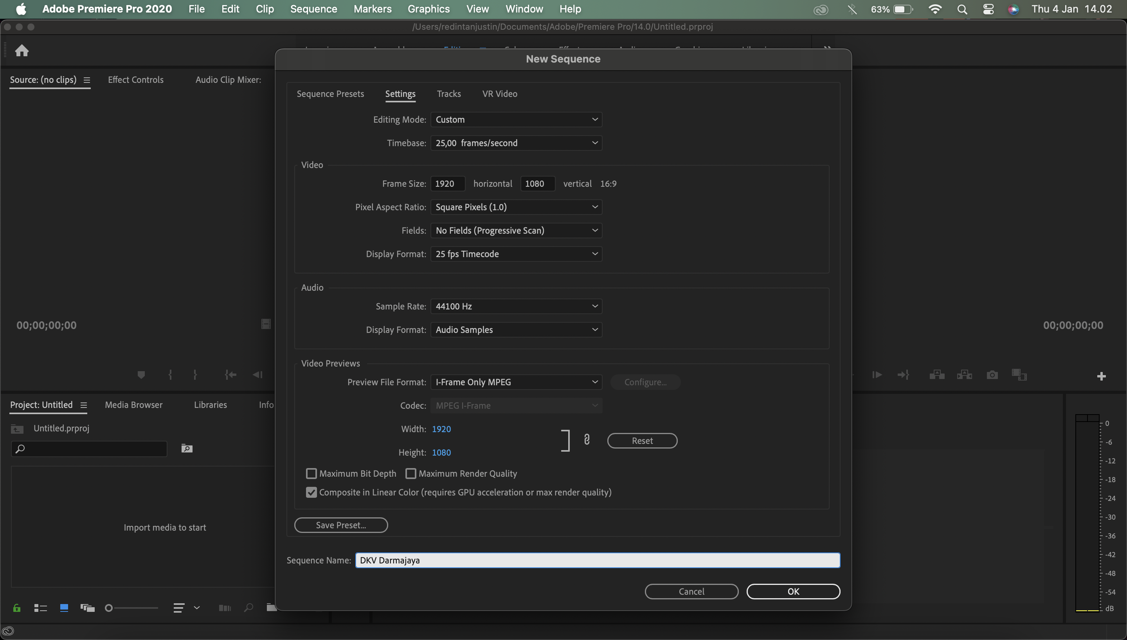
NEW SEQUENCE
Sebelum memasuki tahapan editing, pertama-tama yang harus dilakukan adalah membuat sequence :
Pada Menu Bar klik : File – New – Sequence – Preset / Custome Setting - OK

Slide 6
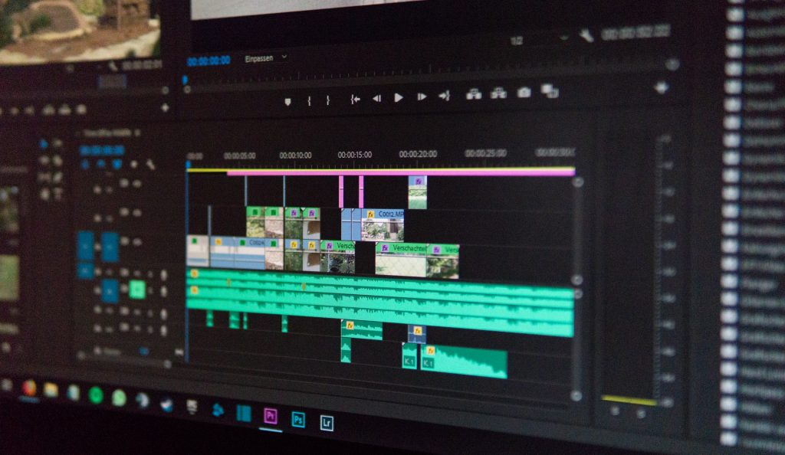
SELAMAT
BERKARYA

